Slide 1

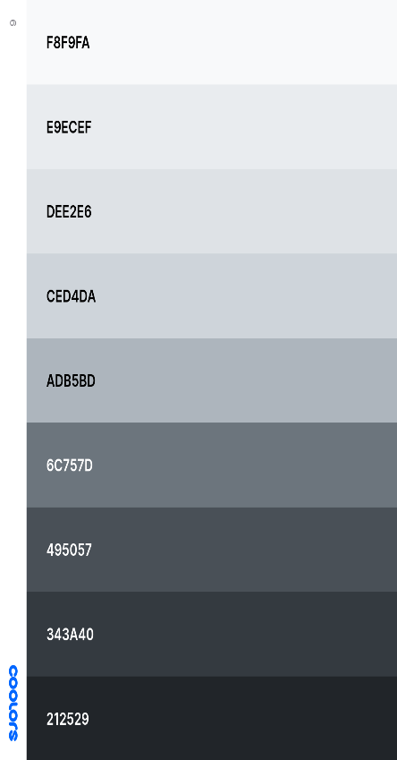
ABORSI
1
2
3
4
5
6
7

Slide 2
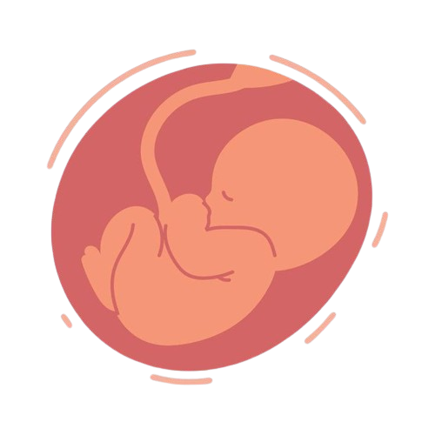
2
3
4
5
6
7
PENGERTIAN
Secara sederhana kata Aborsi adalah mati (gugurnya) hasil konsepsi. Aborsi adalah tindakan penghentian atau pengakhiran kehamilan sebelum janin dapat hidup diluar rahim yang terjadi pada usia 28 minggu yang dilakukan melalui pertolongan orang lain seperti dokter, dukun, pijat maupun dilakukan sendiri dengan cara meminum obat atau ramuan tradisional.
1

Slide 3
JENIS-JENIS ABORSI
2
3
4
5
6
7

Slide 4
2
3
4
5
6
7
JENIS ABORSI
Aborsi dibagi menjadi beberapa jenis berdasarkan tingkat kejadiannya, seperti berikut ini :
Abortus completes (keguguran lengkap)
Abortus inkompletus (keguguran bersisa)
Abortus iminen
Missed abortion
Abortus infeksious dan abortus septic (abortus yang disertai infeksi genital)
Kehilangan janin yang tidak disengaja biasanya terjadi pada kehamilan usia muda
Abortus provokatus (aborsi yang disengaja baik menggunakan alat atau obat-obatan)
2

Slide 5
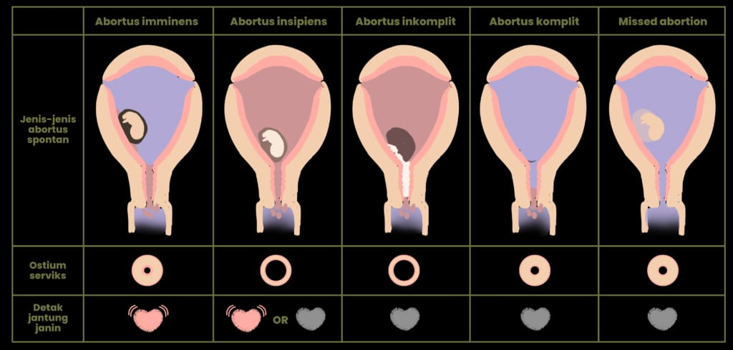
2
3
4
5
6
7
2

Slide 6
Penyebab aborsi dikalangan remaja
3
4
5
6
7

Slide 7
3
4
5
6
7
PENYEBAB
Penyebab terjadinya Aborsi pada kalangan Remaja antara lain :
Faktor ekonomi
Faktor sosial
Takut membahayakan kesehatan
Tidak menginginkan anak
Dipaksa pasangan
Belum siap menjadi orangtua
Korban pemerkosaan
Kurangnya rasa tanggung jawab
3

Slide 8
Resiko kesehatan aborsi bagi remaja
5
6
7

Slide 9
4
5
6
7
RESIKO
Resiko kesehatan dan keselamatan secara fisik
Perdarahan hebat yang dapat menyebabkan kematian
Kematian secara tiba-tiba yang disebabkan karena proses pembiusan yang gagal
Infeksi serius disekitar rahim juga rentan sekali menyebabkan kematian
Kerusakan leher rahim yang dapat menyebabkan cacat pada anak
Infeksi pada rongga panggul, mandul, dan infeksi pada lapisan rahim
4

Slide 10
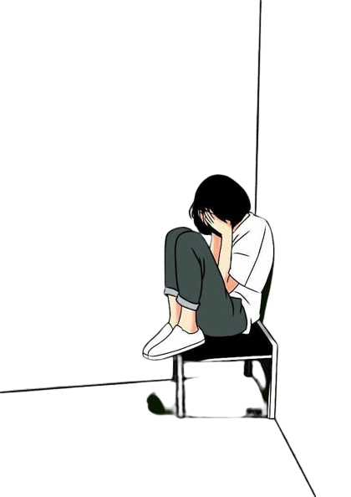
4
5
6
7
RESIKO
2. Resiko kesehatan mental
Kehilangan harga diri
Berteriak-teriak histeris
Mimpi buruk berkali-kali mengenai bayi
Ingin mencoba bunuh diri
Mulai mencoba menggunakan obat-obatan terlarang
Tidak bisa menikmati lagi hubungan seksual
4

Slide 11
1
2
3
4
5
6
7
terimakasih

